Slide 1
Afektivni razvoj u ranom detinjstvu
Dr Bojana Dimitrijević

Slide 2
Šta Vam je poznato u vezi sa razvojem dečijih emocija?
Kakve su karakteristike dečijih emocija?
Snažne, površinske, brzo se smenjuju, kratkotrajne
Katarina Bridžes? Sa kojim emocijama se dete rađa?

Slide 3
Teorijski doprinosi (Erikson)
U prvoj fazi: poverenje ili nepoverenje
Mogućnost da se poveže sa značajnim drugim (roditeljima)
U drugoj fazi: autonomija (dete sve više stvari želi da uradi samo i da njima ovlada) naspram sumnji

Slide 4
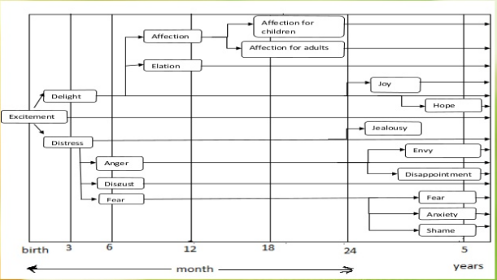
Redosled javljanja emocija u razvoju (Bridžes Katarina)

Slide 5
Razvoj temperamenta u ranom detinjstvu
Dete poseduje distinktivna svojstva ličnosti
Odlike deteta su na različite načine interpretirane od strane sredine: roditelji reaguju na odlike dece
Razlike u pogledu temperamenta su vidljive u stilu ponašanja:
„vrištanje od sreće pri ljuljanju“
„smireno zadovoljstvo pri ljuljanju“

Slide 6
Temperament
Kako biste Vi definisali temperament?
Tri osnovna pitanja:
Da li i u kojoj meri nasledni faktori utiču na temperament deteta?
Studije sa blizancima ukazuju da se može govoriti o doprinosu nasleđa
Jednojajčani blizanci su sličniji nego dvojajčani:
Roditeljske procene, procene nezavisnih stručnjaka, laboratorijske situacije proveravanja reagovanja na averzivne draži
Primedba koju uvek iznosimo?

Slide 7
Temperament
Da li svojstva koja nazivamo temperamentom ostaju stabilna tokom života? Da li se deca rano razlikuju u pogledu temperamenta?
Hoće li stidljivo i uplašeno dete biti nesiguran i povučen predškolac?
Nalazi su dvosmisleni, ali ukazuju na stabilnost pojedinih aspekata:
odnos prema negativnim emocijama (strah i ljutnja), reagovanje u novim situacijama, aktivitet
Primedbe?

Slide 8
Dva modela temperamenta dece

Slide 9
Njujorška longitudinalna studija (Thomas i Chess, 1977)
Cilj: da li se na osnovu ponašanja u ranom detinjstvu mogu predvideti kasniji vidovi psihološkog prilagođavanja
Devet dimenzija ponašanja je izdvojeno, a na osnovu ovih dimenzija su definisana tri ponašajna stila (tri klastera osobina)

Slide 10
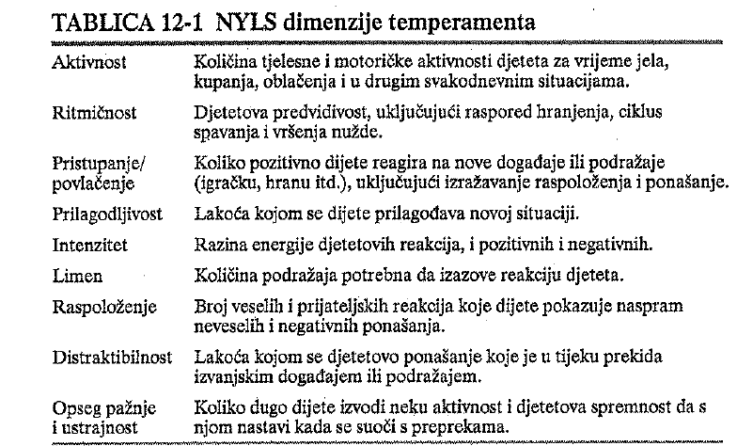

Slide 11
„Lako dete“ | „Teško dete“ | „Suzdržano dete“
Ritmično: ritam dana se retko menja, ritam spavanja, hranjenja i dr. | Nestabilan ritam | Nije do značaja za ovaj stil
Prilagodljivo u novim situacijama | Neprilagodljivo u novim situacijama | Slabo prilagodljivo u novim situacijama
Dobro raspoloženo/veselo | Često plače ili se ljuti | Nije od značaja za ovaj stil
Intenzitet reakcija je umeren | Intenzitet reakcija je izrazit | Intenzitet reakcija nije veliki
Zainteresovano i otvoreno za novinu | Zatvoreno i povlači se pred novinom | Zatvoreno i povlači se pred sredinom koja je nova
40% | 10% | 15%

Slide 12
Pitanje
Da li možete da uspostavite paralelu sa obrascima afektivnog vezivanja?
Lako dete i sigurni obrazac imaju sličnost u pogledu?
Niskog nivoa uznemirenosti
Teško dete i nesigurni obrazac/ambivalentno vezano dete?
Visok nivo uznemirenosti

Slide 13
Pretpostavke modela
Ovo je transakcionistički model
Roditelji reaguju na ponašanje deteta

Slide 14
EAS model
Tri, pretpostavljeno nasleđene dimenzije temperamenta; mada je zastupljeno interakcionističko gledište
Emocionalnost: sklonost intenzivnom/manje intenzivnom reagovanju na stimuluse iz okoline; deca sklona intenzivnom emocionalnom reagovanju u zavisnosti od sredinskih uticaja će biti sklona strahu ili ljutnji
Aktivitet: tempo i energičnost
Socijabilnost: dimenzije ekstraverz.-introverz.

Slide 15
Model reaktivnost i samokontrola (Rohbart)
Reaktivnost je ekvivalentna prethodno pomenutoj emocionalnosti
Deca koja intenzivno reaguju na pozitivne stimuluse intenzivno reaguju i na negativne
Samokontrola: mogućnost da se uspostavi kontrola nad intenzitetom emocionalne reakcije
Ovaj model je najsličniji onome što podrazumevamo pod temperamentom.

Slide 16
Interakcija deteta i sredine

Slide 17
Značaj odgovora sredine na osobine deteta
Pretpostavite:
Dete nisko ritmično, porodica i roditelji visoko ritmični
Dete koje je visokog aktiviteta i porodica umerenog aktiviteta
Dete koje je nepoverljivo prema novini i roditelji otvoreni za nova iskustva
Šta će se desiti?

Slide 18
Značaj podudarnosti osobina i očekivanja
Ako su osobine deteta podudarne sa očekivanjima roditelja nema većih problema.
Dete visokog aktiviteta može biti negativno okarakterisano od strane roditelja umerenog aktiviteta i nezadovoljno u takvoj porodici; dete visokog aktiviteta sa takvom porodicom ima bolje šanse
Navikavanje na ritam hranjenja i spavanja/dozvoljavanje hranjenje i spavanje po potrebi

Slide 19
Implikacije u pogledu stabilnosti osobina
Većina „teške dece“ nema problema u prilagođavanju u odraslom dobu
Ako problemi nastave da postoje to se može interpretirati:
Samoispunjavajućim proročanstvom (percepciju deteta objašnjava u velikoj meri kako je majka zamišljala još nerođeno dete)
Neadekvatnim reagovanjem na plač ili ljutnju deteta
Reč je o pripisivanju deci osobina koje nemaju zaista

Slide 20
Implikacije u pogledu stabilnosti osobina
Izrazito inhibirana i izrazito neinhibirana deca (u susretu sa novinom ili nepoznatima), dosledno ostaju sklona ovakvom reagovnanju i šest godina kasnije (Kagan)
Javljaju se i novi strahovi i inhibicije: npr. od mraka

